Slide 1

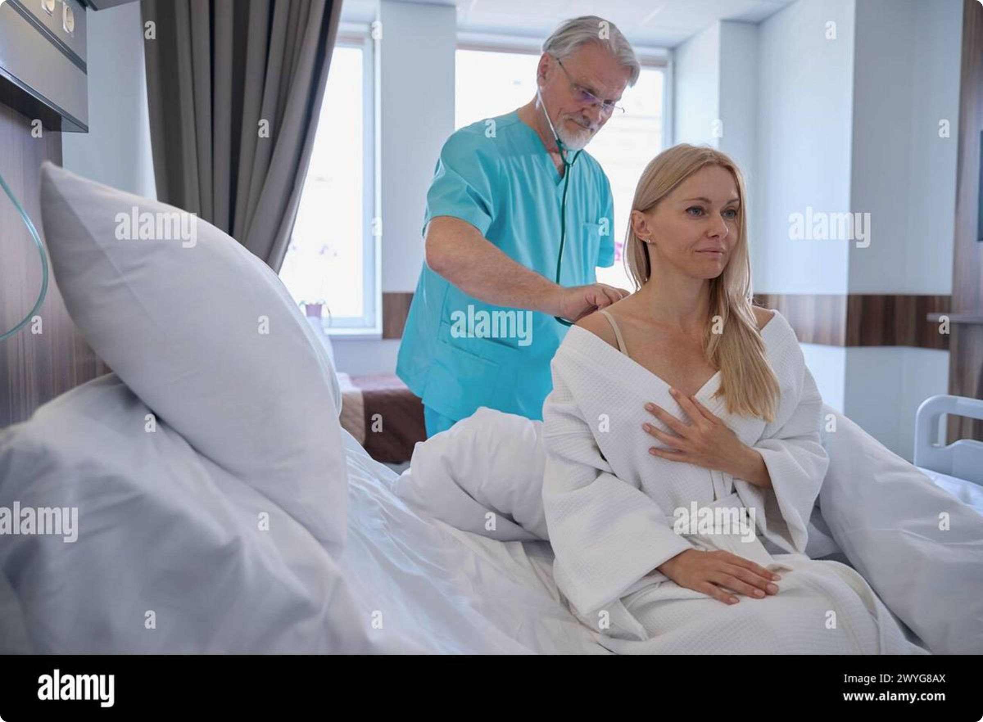
Ošetřovatelská péče u nemocného s TBC plic

Slide 2


Proč je TBC „jiná nemoc"
Člověk v izolaci — ne jen diagnóza
Pacient jako člověk
Komplexní pohled sestry
Pacient s TBC má specifické potřeby, obavy a sociální vazby. Neexistuje univerzální přístup — každý člověk reaguje jinak na izolaci i na samotnou diagnózu.
Ošetřovatelská péče nekončí u somatiky. Slezáková a kol. zdůrazňují psychický a sociální rozměr péče jako rovnocennou součást léčebného procesu.
Důvěra mezi sestrou a pacientem je základem úspěšné léčby.

Slide 3
TBC plic v obrazech
Formy onemocnění, které mění průběh i ošetřovatelské cíle
Infiltrativní formy
Tuberkulom
Nejčastější forma; klinický obraz přímo ovlivňuje organizaci ošetřovatelské péče a intenzitu sledování pacienta.
Ohraničené ložisko v plicní tkáni; průběh bývá chronický, sledování a péče jsou cíleny na stabilizaci stavu.
Kavernózní forma
Miliární a diseminovaná
Vznik dutiny v plíci; vyšší riziko šíření nákazy — zvýšené nároky na bariérovou péči a hygienický režim.
Generalizované postižení; nejnáročnější forma z hlediska organizace péče, izolace a celkového stavu pacienta.

Slide 4


Riziko přenosu je zároveň rizikem pro pacienta
Izolační režim v praxi
Psychická zátěž izolace
Vyčleněná izolační lůžka se vstupním a výstupním filtrem na odděleních TRN
Bariérová péče vyžaduje více času, prostředků i koordinace celého týmu
Každý člen personálu striktně dodržuje stanovený postup
Pobyt v izolaci je pro většinu pacientů silně stresující. Omezení kontaktu s rodinou, obavy z diagnózy a neznámé prostředí vytvářejí psychickou zátěž, kterou sestra aktivně zmírňuje.
Bariéra chrání ostatní — sestra chrání pacienta uvnitř bariéry.

Slide 5
Bariérová technika: co sestra dělá každý den
Aby bylo bezpečno — pro pacienta i personál
Osobní hygiena personálu
Úklid a dezinfekce
Individualizace pomůcek
Dezinfekce rukou, vyčleněná šatna, správné nasazení a sundání OOPP (respirátor FFP2/FFP3, rukavice, plášť).
Pravidelný úklid izolačního pokoje, manipulace s prádlem a odpady dle hygienických standardů.
Jednorázové nebo vyčleněné pomůcky pro každého pacienta; závěrečný úklid jako povinná součást celého režimu.

Slide 6
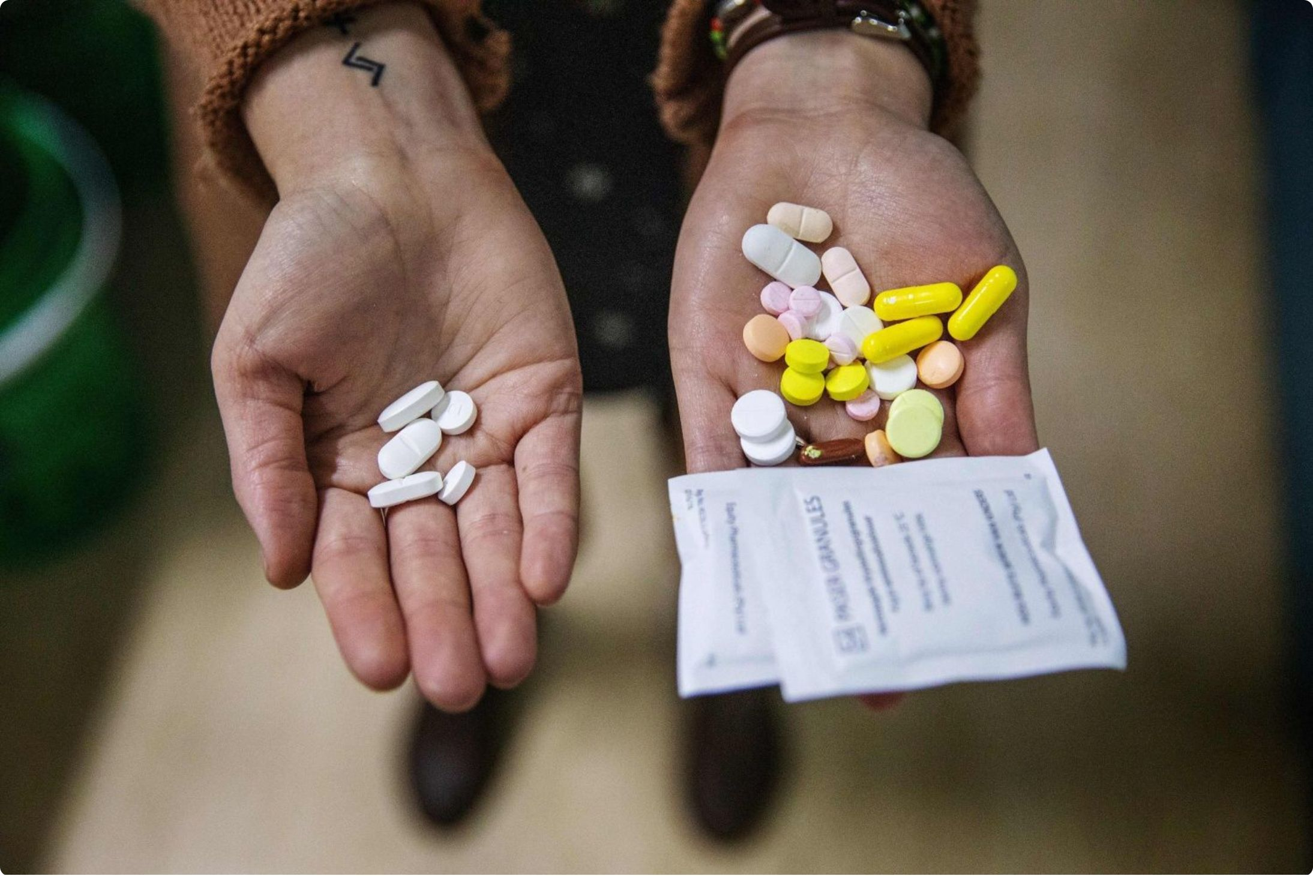
Léčba antituberkulotiky
Dlouhá cesta s pravidelnými kontrolami
Cíle léčby
Vyléčení a zachování kvality života pacienta
Prevence úmrtí na aktivní TBC
Zabránění relapsu a vzniku lékové rezistence
Délka a komplexnost
Kombinace léčiv trvá 4 až 12 měsíců dle rozsahu postižení. Problémy nastávají při intoleranci léků, nedodržování léčby nebo u rezistentních kmenů.

Slide 7
Klíčová antituberkulotika
„Kdo je kdo" v léčebném režimu
Isoniazid (H)
Rifampicin (R)
Pyrazinamid (Z)
Bakteriocidní účinek na aktivně rostoucí mykobakterie. Riziko hepatotoxicity — nutná pravidelná kontrola jaterních testů.
Sterilizační složka režimu — klíčový pro eliminaci perzistujících mykobakterií. Interakce s mnoha léčivy.
Účinný na perzistory v kyselém prostředí. Výrazný hepatotoxický potenciál — povinná monitorace jaterních funkcí po celou dobu podávání.

Slide 8

Adherence, nežádoucí účinky a edukace jako „terapie navíc"
Reálná zátěž léčby
Role sestry v edukaci
U pacienta vážícího 75 kg může léčba představovat až 840 tablet za 2 měsíce. Taková zátěž vyžaduje aktivní podporu sestry i motivaci pacienta.
Pomáhá zvládat dlouhodobé podávání léků a rozpoznat nežádoucí účinky
Vede otevřený, srozumitelný rozhovor — pacient potřebuje informace
Nevyhýbá se nepříjemným otázkám; důvěra se buduje upřímností

Slide 9
Povinná mlčenlivost
Důvěra, která drží celý léčebný režim
Mlčenlivost zdravotníků se vztahuje na zdravotní stav, diagnózu i na samotnou skutečnost hospitalizace pacienta v daném zařízení.
Co chrání?
Proč je to nástroj sestry?
Soukromí pacienta vůči rodině, zaměstnavateli i veřejnosti — zachovává lidskou důstojnost v izolaci.
Pacient, který ví, že jeho tajemství je chráněno, lépe spolupracuje a otevřeněji sdílí své obavy.

Slide 10
První setkání v izolaci
Sestra jako průvodce bezpečím
Organizace od prvního okamžiku
Sestra zajišťuje vstupní a výstupní filtr, vyčleněné lůžko i vybavení izolačního boxu — technika musí fungovat dříve, než přijde pacient.
Somatika i psychika zároveň
První hodiny rozhodují o přijetí celého režimu. Klidný, empatický přístup snižuje stres a zvyšuje ochotu spolupracovat.
Kulturní citlivost
U pacientů-cizinců je znalost zvyků a tradic klíčová pro získání důvěry a zlepšení adherence k léčebnému plánu.

Slide 11


Hygienicko-epidemiologický život v bariéře
Co se mění v každodenním režimu oddělení
Mikro-zvyky, které chrání
Jednorázové pomůcky pro každého pacienta zvlášť
Dezinfekce rukou před vstupem i po výstupu z izolace
Pravidelná edukace pacienta o omezení návštěv a dodržování hygienických pravidel
Příprava
Péče u lůžka
Výstup
Bariérová péče vyžaduje více času a prostředků než běžná péče — je to záměr, ne nedostatek.

Slide 12
Pokračovací fáze a dlouhý horizont
Adherence, dispenzární dohled a funkční návrat pacienta
Časná fáze
1
Klidový režim, zvládání únavy, nočního pocení a kašle. Prioritou je stabilizace stavu a tolerance léčby.
2
Střední fáze
Postupné zvyšování aktivity, dechová rehabilitace, nácvik denních činností s důrazem na hygienická opatření.
Dispenzární péče
3
Soubor opatření pro prevenci, vyhledávání, povinné hlášení a průběžné vyhodnocování léčby u osob s TBC.
4
Funkční návrat
Cílem je plný návrat do běžného života při zachování kvality života a prevenci relapsu či lékové rezistence.

Slide 13
Sestřina „tichá" síla
Důvěra, mlčenlivost a mýty, které nejdou ignorovat
Mýty zvyšují stigma
Klíč k úspěchu léčby
„TBC je nemoc bezdomovců" — nepravda; postihuje všechny sociální skupiny
Pacient není extrémně nakažlivý za každých podmínek; správná léčba rychle snižuje infekčnost
Stigmatizace zvyšuje psychickou zátěž a snižuje adherenci
Včasná diagnostika a tolerance léků
Důsledné dodržování léčebného režimu
Aktivní edukace sestrou posiluje adherenci pacienta každý den
Léčba může být u malé části nemocných i doživotní — sestra zůstává průvodcem v celém procesu.

